Slide 1
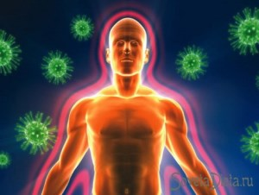
Імунна регуляція
8 клас.
Виноградненський НВК “Загальноосвітня школа І-ІІ ступенів – ДНЗ” Токмацького району у Запорізькій області.
Вчитель Кругова М.І.
2018-2019 навчальний рік

Slide 2
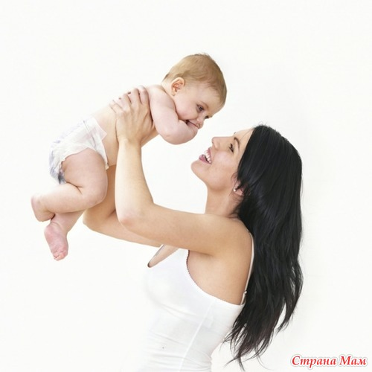
«Здоров’я – найважніший скарб.»
Епіграф до уроку

Slide 3
Фронтальне опитування: 1.Що таке Гомеостаз? 2. Пригадайте, що таке гуморальна регуляція? 3.Як ви розумієте слово регуляція?

Slide 4
Біологічний диктант.
Біологічні речовини, хімічного походження. Впливають на всі процеси в організмі.
Органи, що виділяють секрет.
Виробляє «гормон щастя». Знаходиться позаду грудини?
Регулює інші залози. Знаходиться у проміжному мозку?
Виробляє гормон росту, регулює роботу інших залоз і інші метаболічні процеси?
Регулює біоритми людини. Схожа на шишечку, знаходиться у проміжному мозку. « Трете око людини»?
Знаходиться попереду трахеї. На шиї. Регулює кількість кальцію в крові?
Регулює кількість кальцію в організмі.
Знаходиться біля шлунку. Неправильна робота призводить до «цукрового діабету». Відповідає за транспорт глюкози.
Відповідає за адаптацію організму в умовах стресу. Знаходиться на нирках.
Виділяє жіночий статевий гормон.
Виділяє чоловічий статевий гормон. Знаходиться в мошонці.

Slide 5
Асоціативний кущ.
ІМУНІТЕТ

Slide 6
Реакція лейкоцитів на
збудника.

Slide 7
Імунітет - це здатність організму виявляти сторонні з'єднання і тіла у внутрішньому середовищі організму і знищувати їх (від латів. immunitas - звільнення, позбавлення від чого-небудь), тобто це - захисна реакція організму. Імунітет, так само як фагоцитоз, є функцією лейкоцитів.

Slide 8
ІМУНІТЕТ
СПЕЦЕФІЧНИЙ
(антитіла, Т-лімфоцити)
НЕСПЕЦЕФІЧНИЙ
(шкіра, травна система, дихальна система, інтерферон, фагцити)
ПРИРОДНІЙ
ШТУЧНИЙ
ВРОДЖЕНИЙ
(передається від матері до дитини)
НАБУТИЙ
(внаслідок перенесення хвороби)
АКТИВНИЙ
(з'являється після щеплення)
ПАСИВНИЙ
(після введення лікувальної
сироватки)

Slide 10
Лейкоцит – це клітина крові, яка забезпечує імунну регуляцію організму.
Фагоцитоз – процес в результаті якого клітина поглинає і перетравлює тверді речовини.

Slide 12
Антигени – чужорідні для організму хімічні речовини.
Антитіла – особливі білки що виробляються лейкоцитами, і захищають організм від повторних захворювань.

Slide 13
ІМУНІТЕТ
Природній
Природжений
Набутий
Штучний
Активний
Пасивний

Slide 14
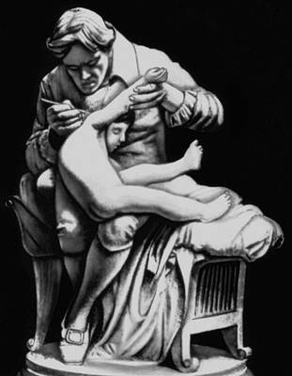
Рис.7. Пам'ятник Э. Дженнеру у Булони. Скульптор Э. Поль.

Slide 15
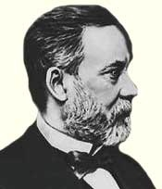
Рис. 8 .Луї Пастер (1822-1895р.)

Slide 16
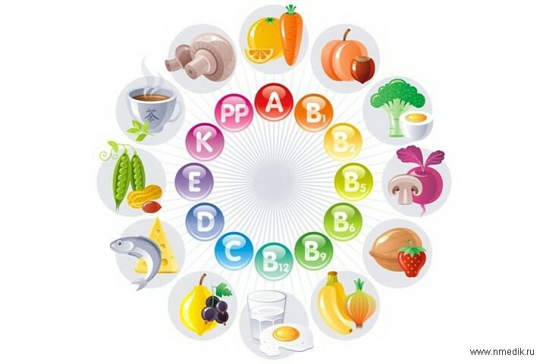
Як підвищити імунітет?
1
Позбавитись від шкідливих звичок!
2
Правильне харчування!
3
Здоровий сон!
8
4
Позбавитись від стресів!
5
Вчасно робити щеплення!
6
Прогулянки на свіжому повітрі!
7
Вживати свіжі фрукти, або пити вітаміни.
Загартування і зарядка!

Slide 17
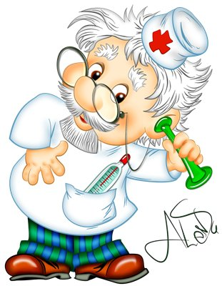
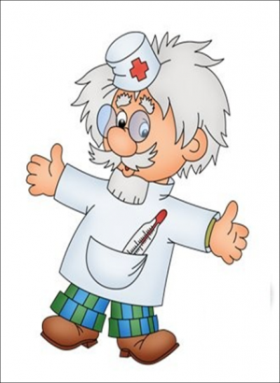
Гра «На прийомі у лікаря» (робота в парах)
До відкритої рани потрапив бруд. Одні радять зробити щеплення, щоб не захворіти правцем, а інщі радять ввести сироватку. Хто правий і чому?
Чи знали ви, що людину можна зробити витривалою до укусів змій, але заздалегіть треба робити певні щеплення. Як ви вважаєте, що вводять в кров людини?

Slide 18
Рубрика « Відповідь ерудита.»
Чи знали ви, що захворювання можуть бути місцевими і загальними? Місцеве, це коли хворіє маленьке місце у нашому організмі(наприклад подряпинка), а загальне – це коли хвороба добре відчувається і хворіє весь організм. Причому місцеве може перерости в загальне(з подряпинки в зараження крові)

Slide 19
Питання:
1.Які з перерахованих захворювань відносяться до загальних, а які - до місцевих: прищ (місцеве), хворий зуб (місцеве), віспа (загальне), грип (загальне)?
2. Чому не можна давити прищі? (Щоб місцеве захворювання не перейшло в загальне.)
3.Всі колись падали і збивали коліна. В місцях ураження кров згорталась і утворювала тромб. Чи є це захисною реакцією організму?? (Так, тому що зупиняється кровотеча, і відновлюється бар’єрна функція.)
4. Під словом мікроби мають на увазі..? (віруси і хвороботворні бактерії)
5. Чи можна вважати захисними реакціями організму кашель, чхання, нежить і підвищення температури? (Так, оскільки організм таким чином бореться з мікробами.)

Slide 20
 | 1 |  | І
 | 2 |  | М
 |  | 3 | У
 |  | 4 | Н
 |  | 5 | І
 |  | 6 | Т
 |  | 7 | Е
8 |  |  | Т

Slide 21
Капелюшок.

Slide 22
